Slide 1
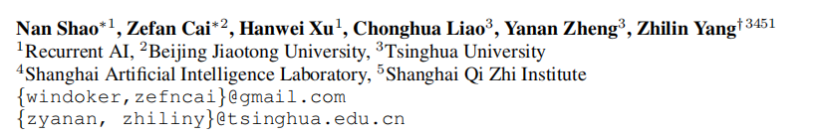
Compositional Task Representations For LLM
ICLR 2023

Slide 2
Abstract
大型语言模型显示出了显著的跨任务泛化能力
先前的工作认为使用 Prompt 可以提取其中的知识
本文提出了一个新的视角，认为可以将任务表示为离散的序列组合，由此可以便利的推广到新任务当中
Compositional Task Representations (CTR)

Slide 3
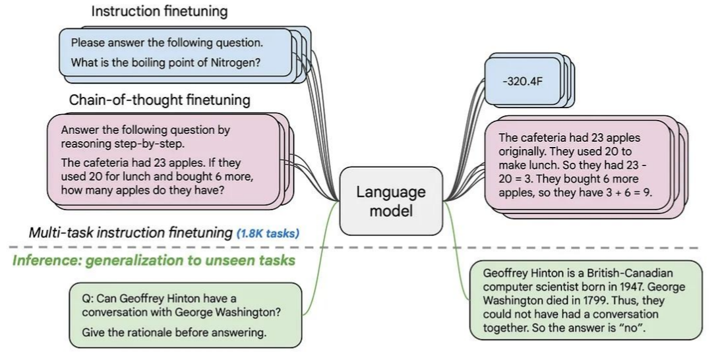
Language Model Prompting
T5 Text-to-Text , 将任务融入到 Text 输入当中
GPT-3 无监督预训练，多任务表现强
T0 、Flan、Flan-T5/PaLM Prompt + 多任务学习
(Instruction Tuning)
先前工作着重于构建或者自动生成
（连续 or 离散）Prompt

Slide 4
Compositional Architecture for LLMs
组合架构探索
动机
先前对于训练样本增多，模型规模增加的顾虑，时间开销成本增长迅速。
将大模型拆分成多个小模型，对于一个样本来说，无需经过所有的小模型去计算，而只是激活一部分小模型进行计算，这样就节省了计算资源。
做法
引入了稀疏门机制，将样本输入给这个门，得到要激活的小模型索引

Slide 5
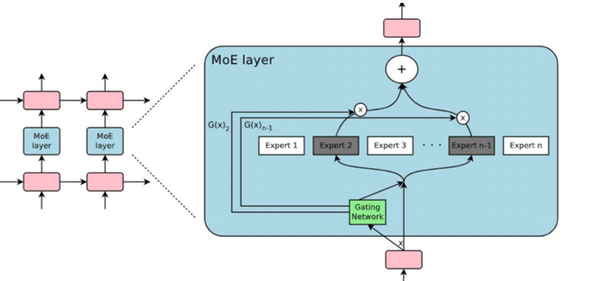
Compositional Architecture for LLMs
组合架构探索
3. 模型
1）MoE (Outrageously Large Neural Networks: The Sparsely-Gated Mixture-of-Experts Layer, ICLR'17)

Slide 6
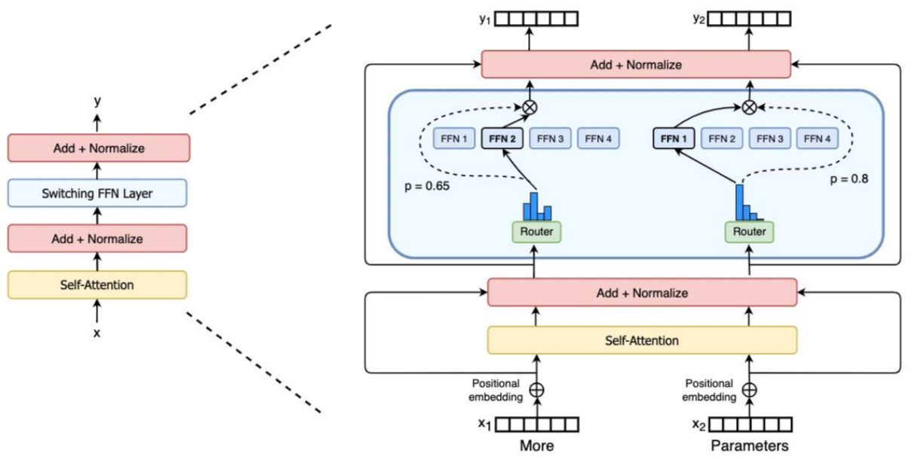
Compositional Architecture for LLMs
组合架构探索
3. 模型
2）Switch Transformers: Scaling to Trillion Parameter Models with Simple and Efficient Sparsity, JMLR22
相同计算开销下，参数量，效果都超过 同等开销的 T5-base

Slide 7
Compositional Task Representations
为了使得模型能够更好的跨任务泛化能力，本文提出了组合泛化的方式
探索是否有可能使用潜在离散组合序列来表示任务
潜在优点与动机
由于已知任务的离散的序列表示已经被训练在LLM当中，本文期望该LLM能使用序列来表示并解决新任务
通过研究任务和序列表征之间的关联，提供了一种分析和理解跨任务泛化的方法
由于序列本身的有限离散性质，该种方法相对于 Prompt 更加可控

Slide 8
Method
Compositional Task Representations (CTR)
给定大量的训练任务，使用编码器将每个随机初始化的任务嵌入映射到一个固定序列长度的Query 序列。
每个 Query 用于从 CodeBook (an embedding lookup table)中检索。从而选取出对应离散的序列，用以对于当前的任务进行序列化表示。
在使用时，只需要将这个 序列 对应的 Codebook向量 代替 Prompt 进行拼接输入
最后相对性能超过 prompt tuning, model tuning

Slide 9
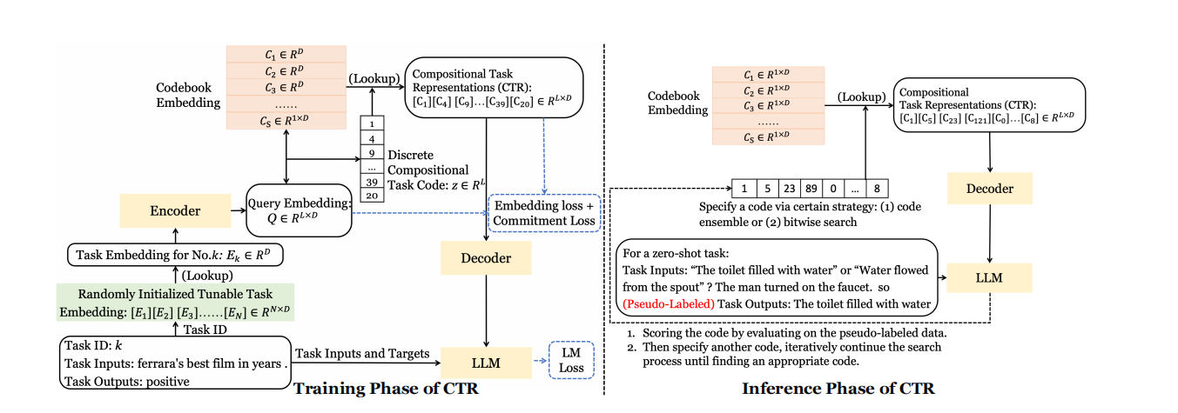
Architecture
本文使用组合泛化的基本假设为：
在多任务上接受训练后，LLM将能够学习将每个任务表示为离散序列组成，其中每个离散表示都与任务的某方面相关联。
因此，CTR可能具有更好的跨任务泛化的优势，因为它可以通过形成新的组合来表示新的任务

Slide 10
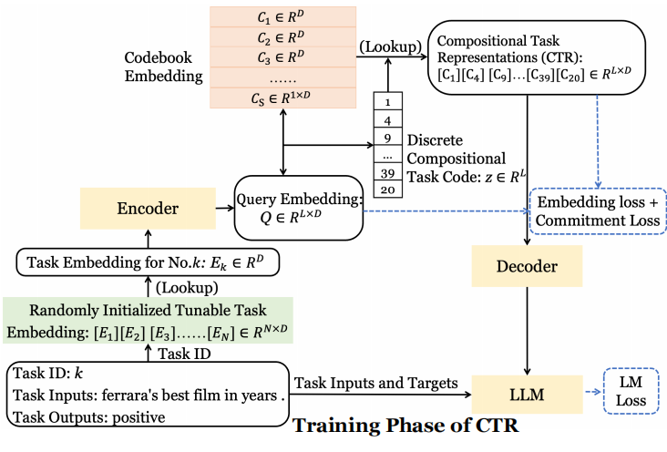




Training Phase
1) 任务 id -> 任务嵌入 （一共 N 个任务）
2) 任务嵌入 -> 定长离散序列，长为 L

Slide 11
Training Phase
3) 融入离散序列入训练
由于 CodeBook Embedding C 为随机初始化，因此与 Query Vector Q 分布相差大。
将训练解耦为两部分：
I : 冻结 LLM 参数，微调 CTR learning module
II：全参数联合更新

Slide 12
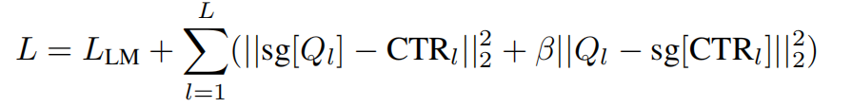
Training Phase
3) 融入离散序列入训练
sg 表示停止梯度更新,该损失函数参考 VQ-VAE
第一项表示标准语言建模损失
第二项为 Codebook Loss，让 Codebook 中的
Embedding向最近的 Query
第三项为 Commitment Loss，防止 Encoder 的
输出在各个 Codebook Embedding之间跳跃

Slide 13
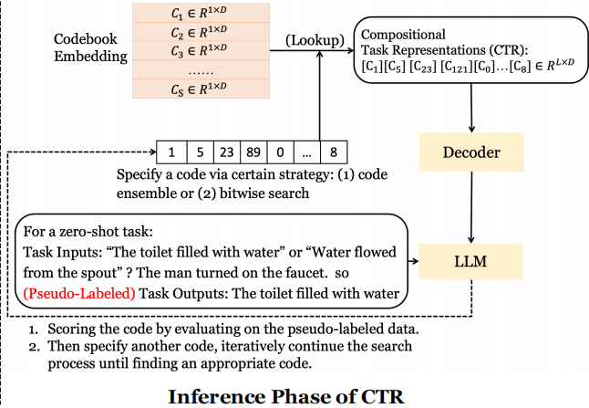
Inference Phase
Code Ensemble for Zero-Label Learning
新任务 + 无标签 （无离散序列表示）
方法：
1）使用已经好的任务（319 in total）的序列表示。
2）构造偏离未标注数据上的均匀分布最小的序列表示候选集
3）进行继承，选出表现最好的 code 序列

Slide 14
Inference Phase
2. Bitwise Search for Few-Shot Learning
给出 新任务 与 对应标签 的数据
方法：
1）使用已给出的数据作为验证集来寻找表现最好 code 序列
2）由此迭代更新出最好的表示，每次只替换其中的一小不部分

Slide 15
Experiments
Datasets
The training part consists of 39 tasks of 8 task types.
QA, sentiment analysis, paraphrase identification, topic classification, summarization…
The test part consists of 11 tasks of 4 task types.
natural language inference, sentence completion…

Slide 16
Experiments
2. Baselines
For the zero-label setting, 包括 CTR ，baseline 一众模型的大小都为 770M
1) T0-Large : 基于 T5-Large （770M）进行多任务微调，Prompt 来自 PromptSource ,本文测试结果相较于原先的 T0 文章要好， 与 T0-3B 的效果相当
2) Self-Training : 基于 T0-Large ，随机抽取32个未标记的数据进行 Self-Training 生成伪标签进一步进行训练
3) Manual-Code : 根据任务特征，比如 是否需要推理，是否在输入中包含选项，是否需要分类等信息，进行人工标注序列
4) Zero-Label Prompt Selection : 通过 Prompt ensemble 来选出表现最好的 Prompt

Slide 17
Experiments
2. Baselines
For the few-shot setting, 32 test-set labeled examples based on the multi-task T0
1) Model Tuning （2021）: 16 个 进行训练， 另外 16 个 用于选择模型
2) Prompt Tuning（2021） : 引入 Soft-Prompt
3) GPS（2022）: genetic prompt search method, 使用生成模型逐渐改变 Prompt ，并使用少数标记的数据来选择 Prompt Candidates
4) GRIPS（2022）: 基于编辑的最佳 Prompt 搜索方法
5) Black-Box Tuning（2022） : 寻找最优的 Soft-Prompt

Slide 18
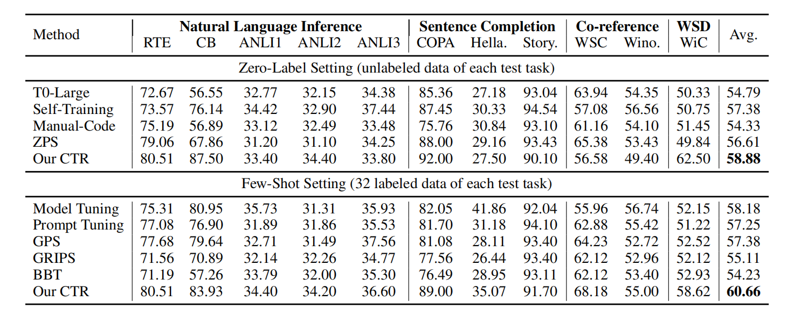
Experiments
学习到的组合表示比手工标注的 Prompt 效果更好

Slide 19
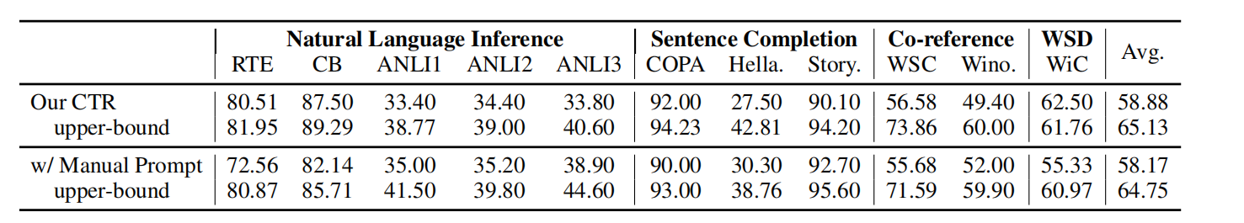
Are manual prompts necessary?
当与离散的人工 Prompt 相结合时，CTR是否会得到进一步的改进?
不依赖 人工 Prompt , CTR可以作为基于 Prompt 方法的替代方法
对比 upper-bound 仍有较大差距，code-searching algorithm 需要进一步优化

Slide 20
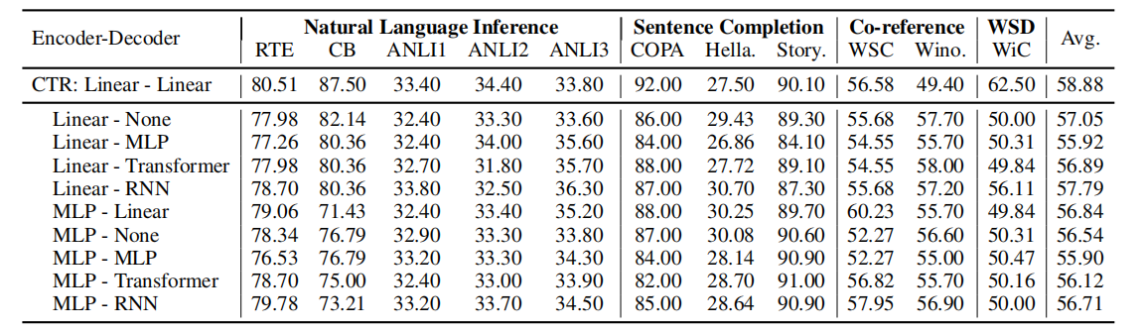
Component Architecture
CTR编码器和解码器不同结构的消融研究
使用简单的架构效果最好，复杂的架构可能会使得学习困难

Slide 21
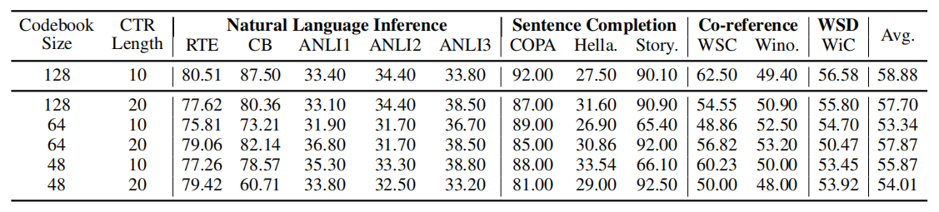
Codebook Size and CTR Length
Codebook 大小以及序列长度探索

Slide 22
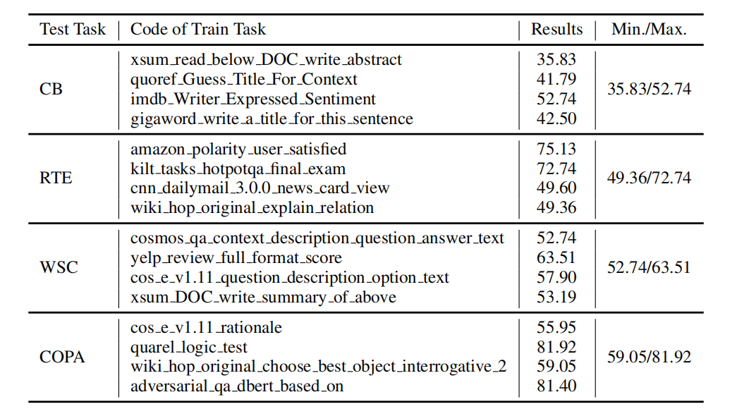
Performance Sensitivity to Different Selection of Codes
对不同的测试任务使用其他任务的序列表示

Slide 23
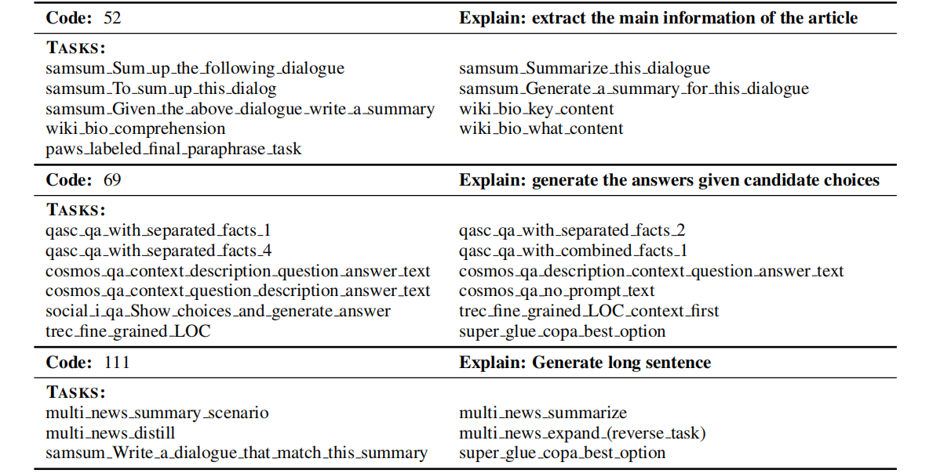
Interpretability
用离散序列表示任务，在一定程度上可以认为序列当中的元素代表当前任务的一部分特质，因此CTR展示了一定程度的可解释性。下列现象在 unseen 任务当中也是如此。

Slide 24
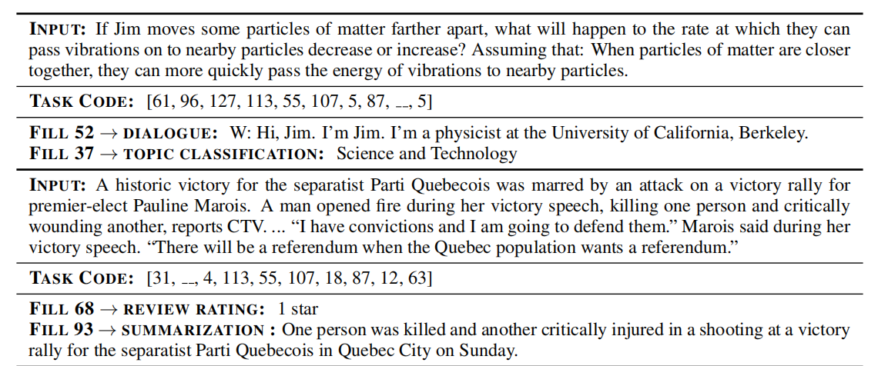
Controllability
修改组合序列的一部分，CTR将表现出不同的任务行为
1. 任务之间的数据分布差异很大，CTR 学习了各个不同任务的形式
2. CTR 在一定程度上解耦了任务形式

Slide 25
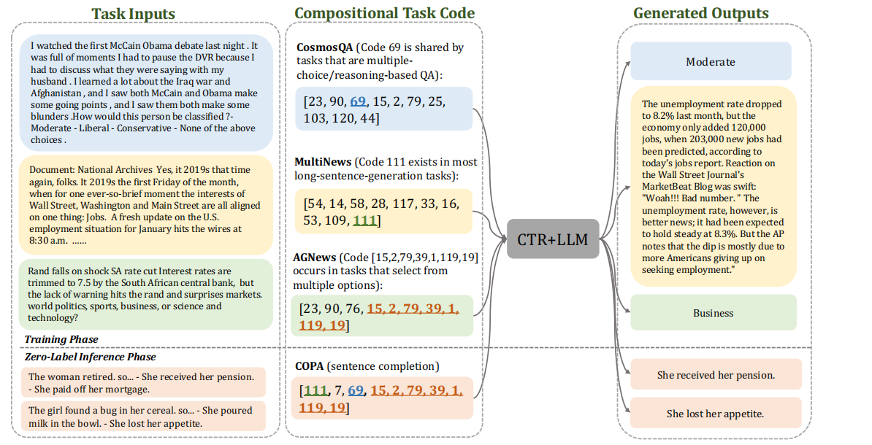
How CTR Generalizes To New Tasks
CTR学习每个任务的组合任务代码，每个代码都与任务的某些特征相关联
69 -> 许多基于多项选择/推理的QA任务
111 -> 大多数长句子生成

Slide 26
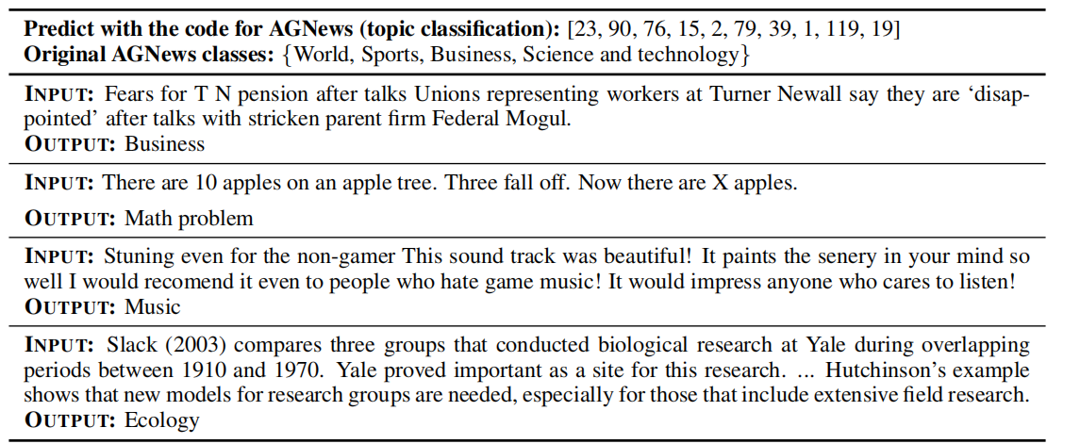
How CTR Generalizes To New Tasks
对于具有有限类别类的任务，例如，主题分类任务，CTR能够泛化到新的看不见的类/域

Slide 27
Conclusion
从一个新的角度来探讨跨任务泛化-组合泛化。我们提出了组合任务表示（CTR）方法，该方法学习任务的离散序列，并通过形成新的序列组合来推广到新任务。
并使用了 Code Ensemble 和 Bitwise Search 来处理 zero-label 和 few-shot 的情况。

